Slide 1

Juneflow
Construction ERP SaaS for Real Project Control
จาก BOQ → จัดซื้อ → ผู้รับเหมา → บัญชี → ขาย → หลังขาย ระบบเดียวที่ทำให้ “ต้นทุนโครงการ” มองเห็นได้จริง
44+
100+
719
4
เมนูหลัก
screens / routes
prototype functions
vertical project types
Juneflow · Investor Pitch Deck · compact premium version

Slide 2

Investor Summary
ข้อความหลักที่อยากให้นักลงทุนจำได้ใน 20 วินาที
Juneflow เปลี่ยนงานก่อสร้างที่กระจายอยู่ใน Excel, เอกสาร, แชต และบัญชีปลายทาง ให้กลายเป็นระบบ ERP SaaS ที่คุมต้นทุนและกำไรได้ระดับโครงการ
01
Pain
02
Product
03
Scale
ข้อมูลจริงของไซต์งานกับตัวเลขบัญชีไม่เคยอยู่ที่เดียวกัน
workflow ลึกตั้งแต่ BOQ ถึง GL และ After-sales
ขายเป็น subscription ตามแพ็กเกจ เมนู โควต้า และ AI credit
Juneflow · Investor Pitch Deck · compact premium version

Slide 3
Product Galaxy
ครบทุก function แต่เล่าแบบไม่รก: รวมเป็น 9 กลุ่มธุรกิจ
8
PM / CMMS
7
Sales
Contract / Schedule / WO
CRM / Booking / Transfer
9
Channels
Mobile / LINE / DMS
6
Finance
Juneflow Core
AP / AR / GL / Tax / Bank
Audit · DMS · Approval · GL Posting
1
SaaS Platform
Package / Tenant / Admin
5
Subcontractor
Progress / Accept / Retention
2
Master Data
4
Procurement
Company / Project / Role
3
BOQ + AI QTO
PR / PO / WO / GR
Budget / BIM / Approval
Juneflow · Investor Pitch Deck · compact premium version

Slide 4

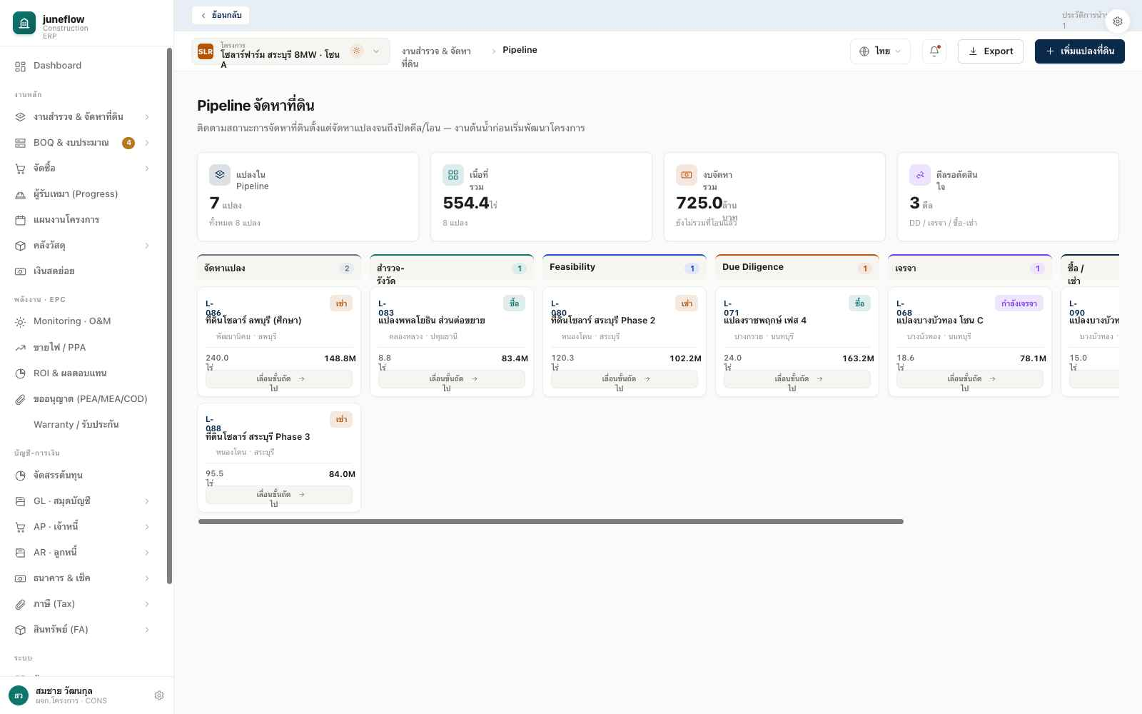

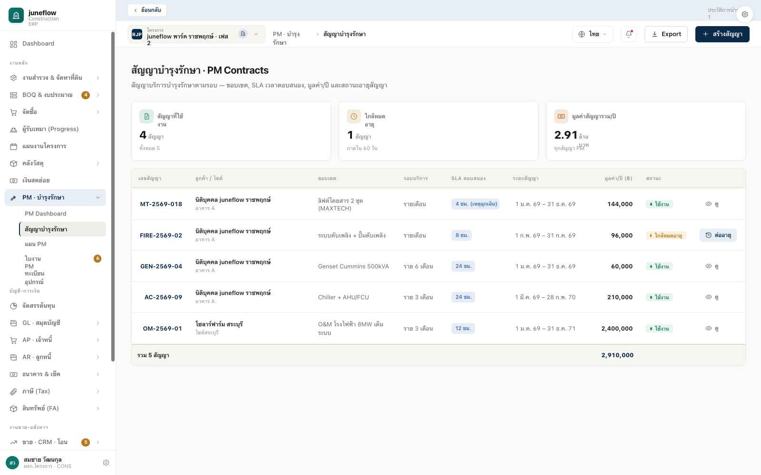
One Operating System for Construction
เห็น flow เงินและงานตั้งแต่ต้นน้ำถึงปลายน้ำ
Land
BOQ
Procure
Build
Finance
Sell/Serve
หา/ประเมินที่ดิน
ตั้งงบ + ถอดปริมาณ
PR/PO/WO/GR
ผู้รับเหมา + ตรวจรับ
AP/AR/GL/Tax
ขาย + หลังขาย
Land pipeline
PM / dashboard
Project-first wizard
Juneflow · Investor Pitch Deck · compact premium version

Slide 5

Why Juneflow Wins
แตกต่างด้วย workflow ลึก + data backbone ที่ทำให้เปลี่ยนระบบยาก
01
Vertical Depth
02
Financial Truth
03
Field Channels
ไม่ใช่ ERP ทั่วไป: มี BOQ, AI QTO, งวดผู้รับเหมา, retention, defect, project P&L
เอกสารเงินทุกใบไหลเข้า GL Posting / JV ทำให้ต้นทุนจริง reconcile ได้
Mobile approval, foreman, technician, LINE OA/LIFF ทำให้ข้อมูลจากไซต์เข้า ERP
04
SaaS Monetization
05
Trust Layer
แพ็กเกจ S/M/L/Full, menu gating, quotas, AI credit, upgrade path
AuditLog + DMS + approval matrix + i18n 4 ภาษา + middleware quota
Juneflow · Investor Pitch Deck · compact premium version

Slide 6
Business Model
ทำเงินได้มากกว่า license: subscription + usage + implementation
1
Subscription
2
Seat / Project
3
AI Credit
รายเดือน/รายปีตามแพ็กเกจ
คิดตามผู้ใช้หรือจำนวนโครงการ
AI QTO / document intelligence
4
Implementation
5
Support
6
Vertical Upsell
setup, migration, training
premium support / SLA
Solar, PM, LINE, advanced finance
Package Builder ใน prototype รองรับ S/M/L/Full + quota project/user/storage/AI แล้ว
Juneflow · Investor Pitch Deck · compact premium version

Slide 7
Market Entry: 4 Verticals, 1 Core Platform
เริ่มจาก Real Estate/Civil แล้วขยายไป Solar และ Service ได้
1
Real Estate
2
Solar / EPC
ก่อสร้าง → ขายยูนิต → After-sales → LINE ลูกบ้าน
Monitoring, O&M, PPA, ROI, Permit, Warranty
3
Civil Contractor
4
Service / PM
BOQ, Procurement, Subcontractor, Timeline, Inventory
สัญญาบริการ, ใบงาน, technician, certification
กลยุทธ์: ใช้ core เดียว ลด cost of delivery แต่เปิด module ตาม project type เพื่อขายหลายตลาด
Juneflow · Investor Pitch Deck · compact premium version

Slide 8

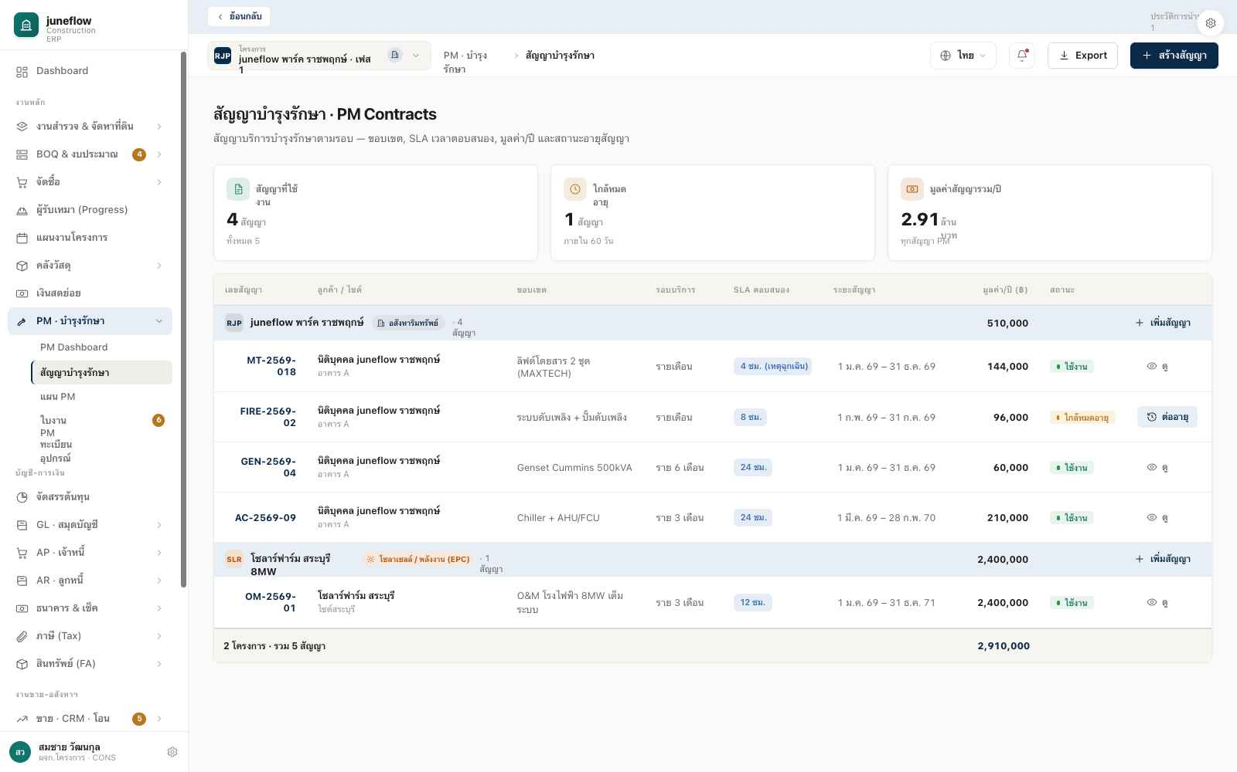
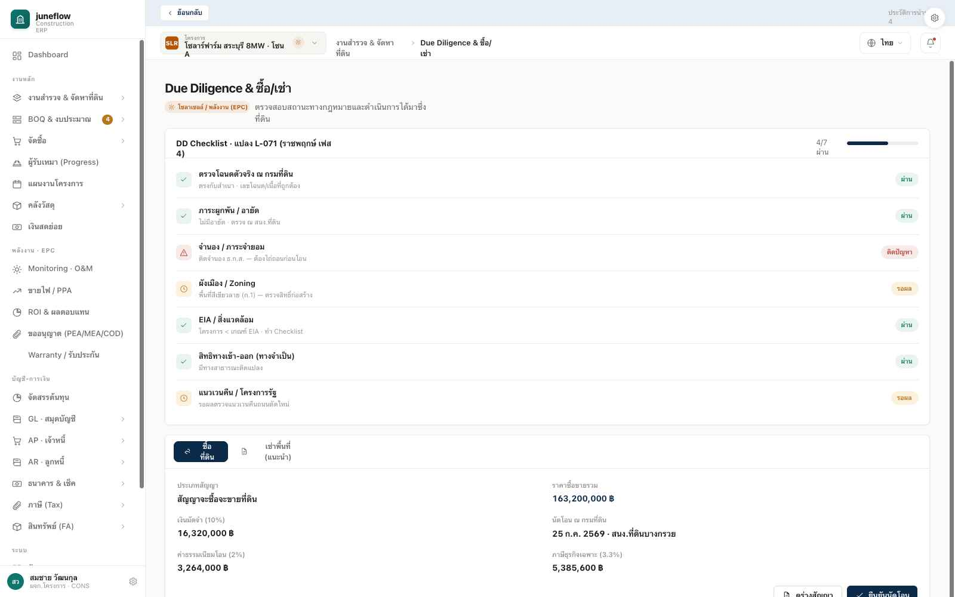
Product Proof: Prototype Screens
ภาพประกอบสำหรับ demo — ใช้โชว์ความเป็นระบบจริง ไม่ใช่แค่ concept
PM grouped / service operations
Contract detail
Land workflow
Demo Story
Investor Lens
Next Asset
เริ่มจาก Project → BOQ → PR/PO → ตรวจรับ → GL
โชว์ว่า data ไหลจาก operation ไป finance จริง
ควรทำ video demo 90 วินาทีต่อจาก deck นี้
Juneflow · Investor Pitch Deck · compact premium version

Slide 9
Function Coverage, Condensed
ยังครบ แต่ไม่ทำให้คนอ่านจมในรายละเอียด
1
Core Shell
2
Commercial
route, modal, toast, project switcher, i18n, sidebar gating
subscription admin, tenant package, billing, quotas, AI credit
3
Construction
4
Finance
BOQ/BOM/AI QTO, PR/PO/WO/GR, subcon, timeline, inventory
AP, AR, GL, Bank, Tax, FA, Labor, OPEX, RevRec/WIP
5
Customer
6
Channels & Control
Sales CRM, quote, booking, contract, down, loan, after-sales
Mobile, LINE OA, DMS, reports, audit, settings, sync
719
78
110±
functions scanned
prototype files
routes/screens
Juneflow · Investor Pitch Deck · compact premium version

Slide 10

What to Raise For
สไลด์นี้ตั้งใจทำเป็น placeholder ให้พี่เติมตัวเลขจริง
01
Productization
02
Go-to-market
03
AI + Data
ทำให้ prototype → production SaaS: contract, auth, billing, audit, deployment
pilot customers, implementation playbook, sales collateral, demo video
AI QTO, document intelligence, project cost analytics, benchmark data moat
ใส่เพิ่มภายหลัง: เงินที่ขอ · runway · milestones · pilot logos · pricing
Juneflow · Investor Pitch Deck · compact premium version

Slide 11
Juneflow
The financial control layer for construction businesses.
Vertical SaaS ที่เริ่มจาก workflow จริงของไซต์งาน และจบที่ตัวเลขกำไรขาดทุนระดับโครงการ
Pitch takeaway
Product moat
SaaS upside
คุมงาน + คุมต้นทุน + คุมเงิน ในระบบเดียว
workflow ลึก + data backbone + field channels
package + quota + AI credit + vertical expansion
Juneflow · Investor Pitch Deck · compact premium version

Slide 12
Source Basis
ย่อให้สวย แต่ยังยึดเอกสารจริง
docs/handoff/FUNCTIONS.md — feature behavior summary
docs/handoff/FUNCTIONS-INVENTORY.md — 719 functions / 78 files
docs/extract/NAV-ROUTES.md — menu and route coverage
docs/extract/PROJECT-TYPES.md — 4 vertical project types
tests/visual/reference/shots/*.png — prototype screenshots
Deck นี้เป็นเวอร์ชัน “อ่านเร็ว / pitch-ready” รายละเอียด function เต็มอยู่ใน deck เก่าและ source documents
Juneflow · Investor Pitch Deck · compact premium version

